Slide 1
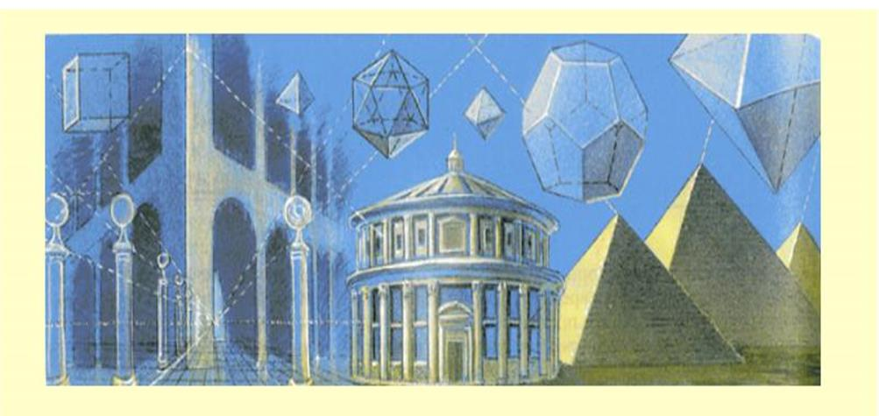
СТЕРЕОМЕТРИЯ ВОКРУГ НАС

Slide 2
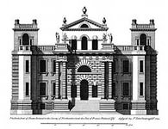
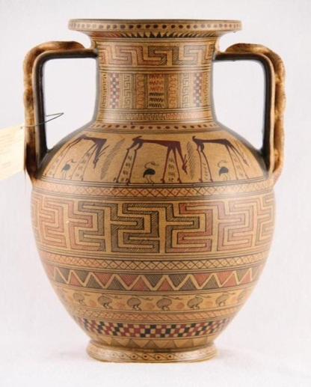
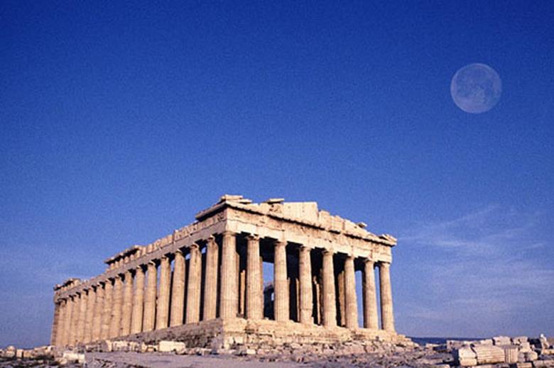
история
Традиционно считается, что родоначальниками стереометрии как систематической науки являются древние греки, перенявшие у египтян ремесло измерения объёмов тел и превратившие его в строгую научную дисциплину.
При этом античные геометры от набора рецептов перешли к установлению общих закономерностей, составили первые систематические и доказательные труды по геометрии.

Slide 3
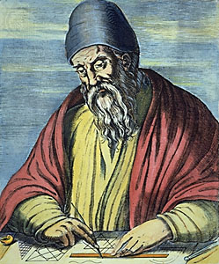

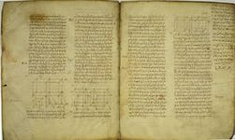
Евклидова геометрия
Евклидова геометрия, система геометрии, основанная на аксиомах, сформулированных в книге Евклида «Начала». Исходя из набора самоочевидных положений (аксиом) и пользуясь жесткой логикой, Евклид пришел к ряду важных результатов. Его выводы считались абсолютной истиной в применении к физическому миру на протяжении почти 2000 лет.
Евклид – первый математик Александровской школы. Его главная работа «Начала» содержит изложение основ стереометрии.

Slide 4
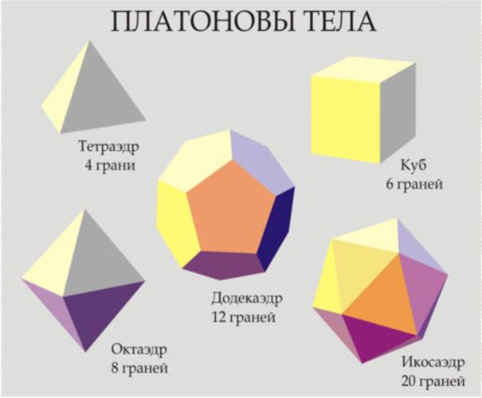
Многогранники

Slide 5

Трактат Платона о многогранниках
Платон сопоставил каждую из четырёх стихий (землю, воздух, воду и огонь) определённому правильному многограннику. Земля сопоставлялась кубу, воздух — октаэдру, вода — икосаэдру, а огонь — тетраэдру.

Slide 6
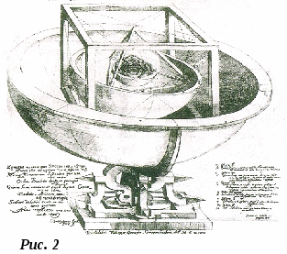
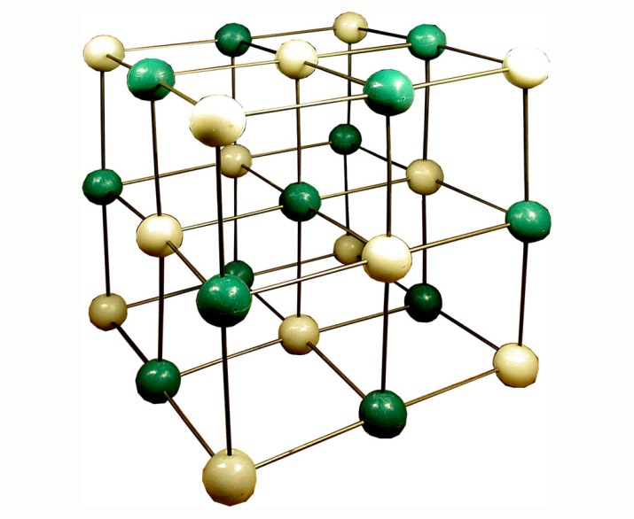
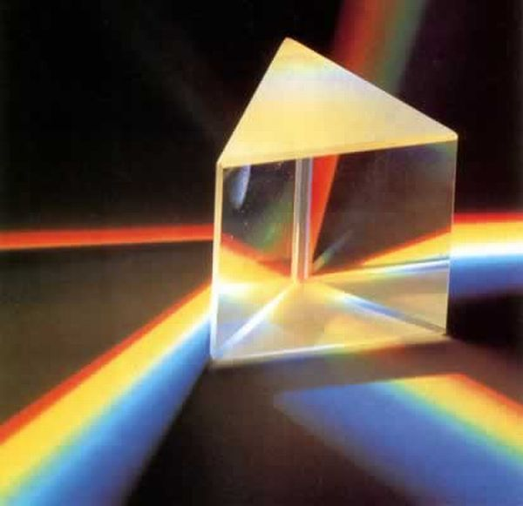
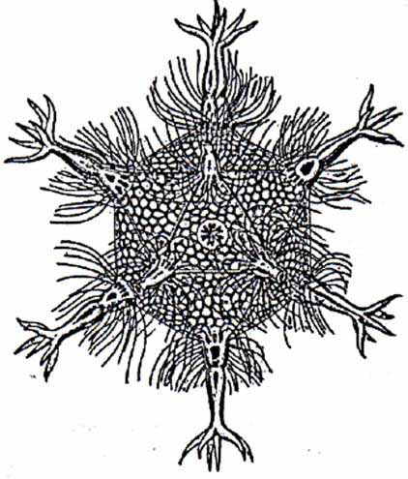
Стереометрия в науке
В XVI веке немецкий астроном Иоганн Кеплер пытался найти связь между пятью известными на тот момент планетами Солнечной системы (исключая Землю) и правильными многогранниками. Кеплер изложил свою модель Солнечной системы. В ней пять правильных многогранников помещались один в другой и разделялись серией вписанных и описанных сфер.

Slide 7
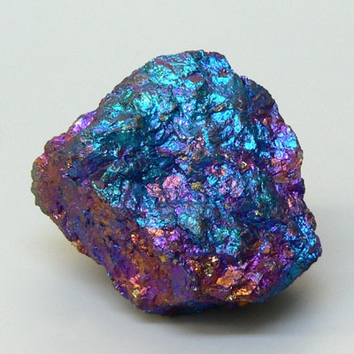
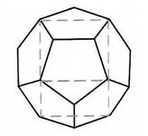
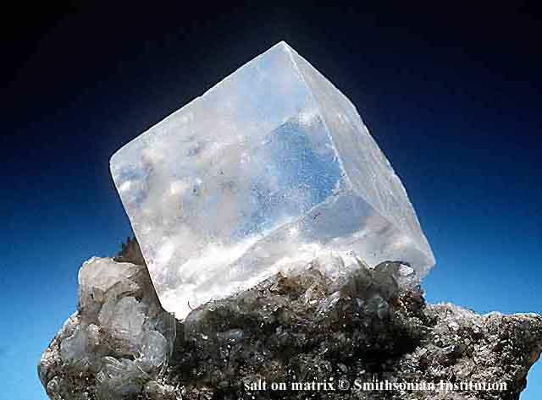
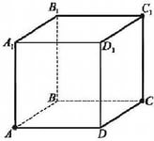
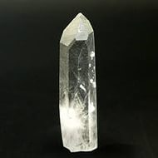
Стереометрия в природе
В окружающем нас мире большинство минералов и полезных ископаемых имеют форму правильных многогранников.

Slide 8
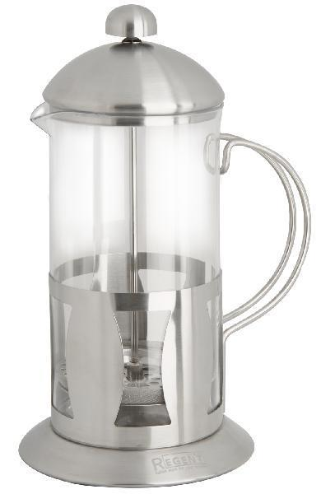

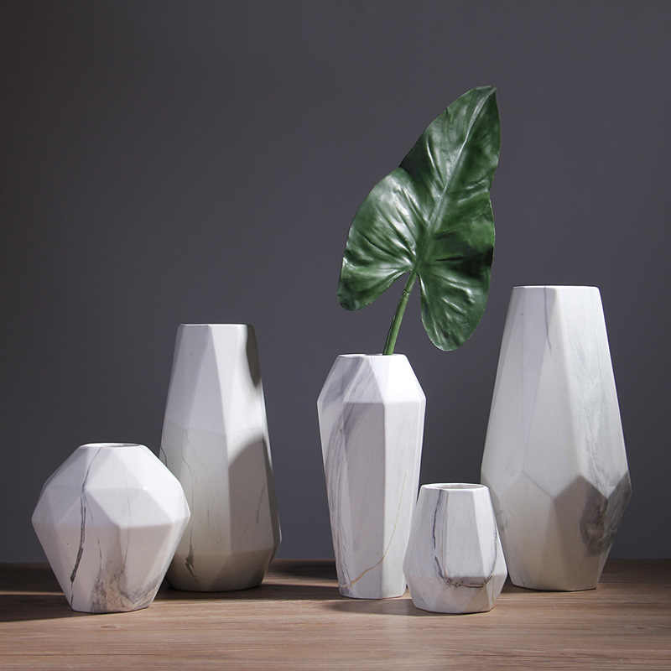

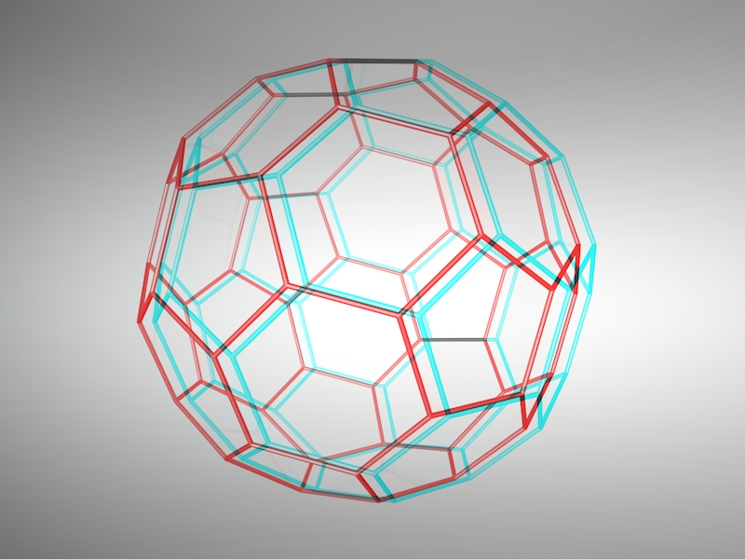
СТЕРЕОМЕТРИЯ В ЖИЗНИ

Slide 9
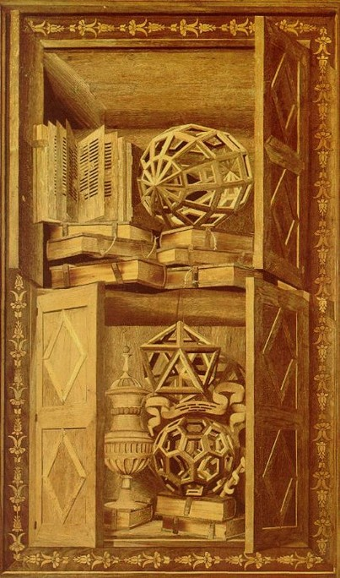
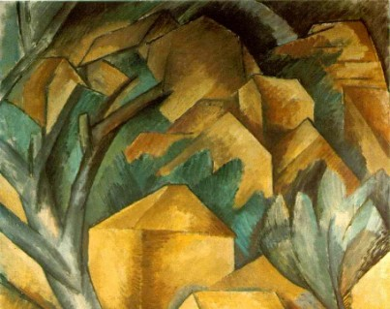
СТЕРЕОМЕТРИЯ В ИСКУССТВЕ
Многогранники используются в изобразительном искусстве.
Используя форму граней, художник стремиться проникнуть в структуру вещей, произвести их анализ, пытаясь «отыскать в объектах наиболее устойчивые элементы».

Slide 10
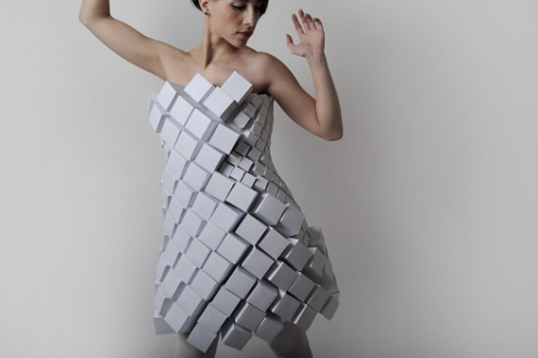
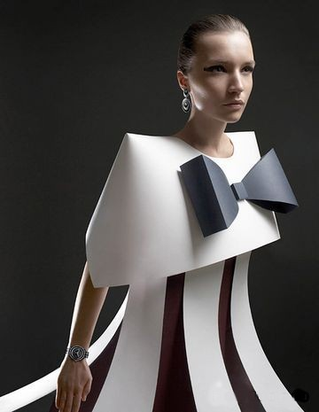
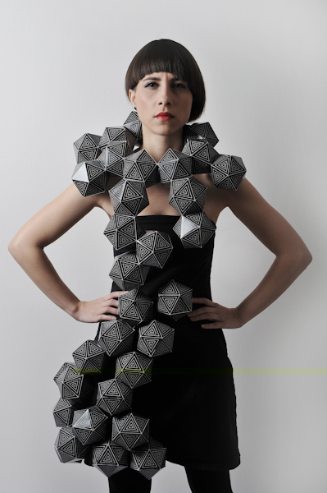
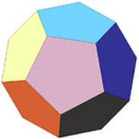
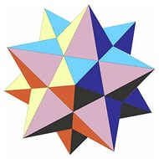
Стереометрия в мире моды
Каждый год дизайнеры обращаются к стереометрии, чтобы сделать свои произведения еще интереснее и моднее.

Slide 11
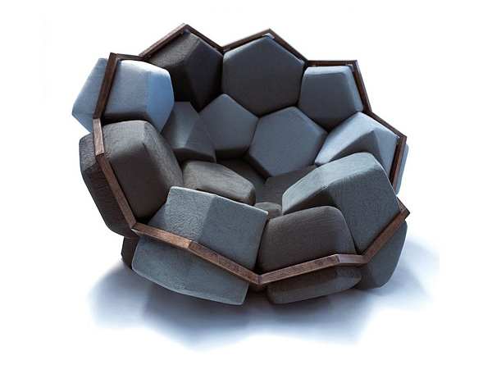
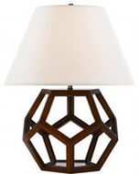
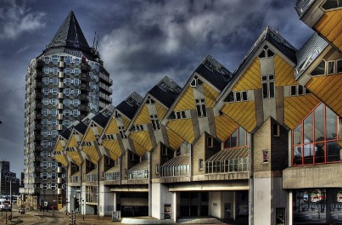
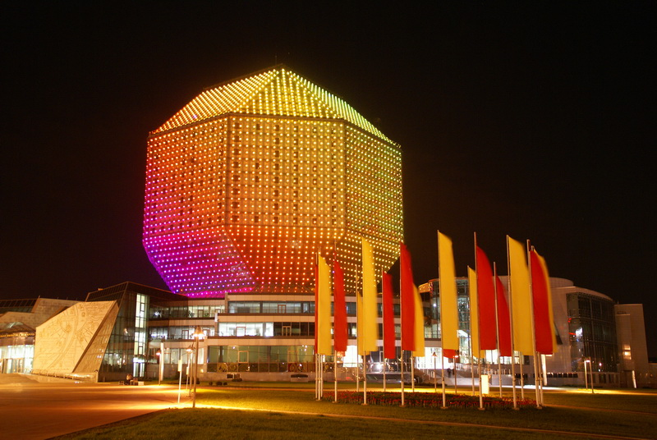
СТЕРЕОМЕТРИЯ
В ДИЗАЙНЕРСКОМ ИСПОЛНЕНИИ
Дизайнеры в своих работах используют
форму правильных многогранников.

Slide 12
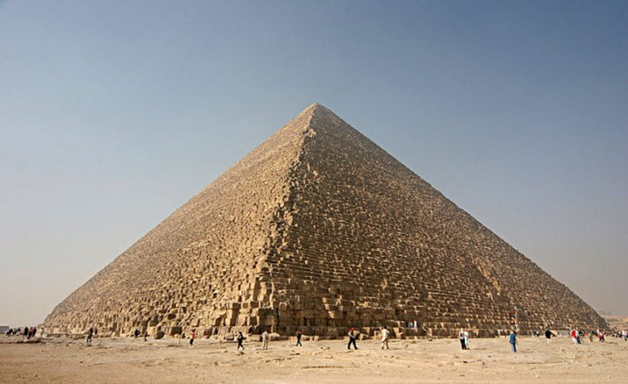
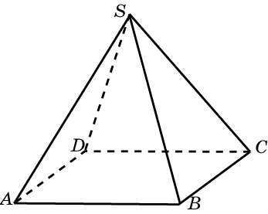
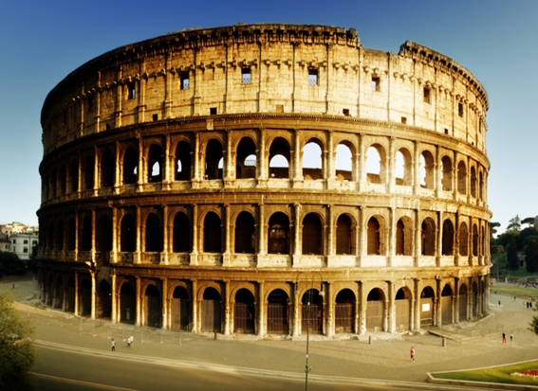
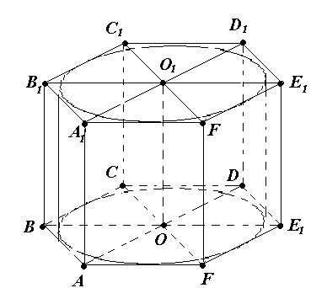
Стереометрия и памятники мировой архитектуры

Slide 13
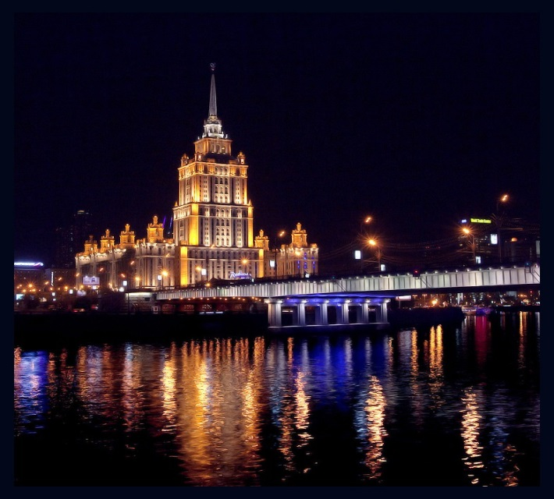
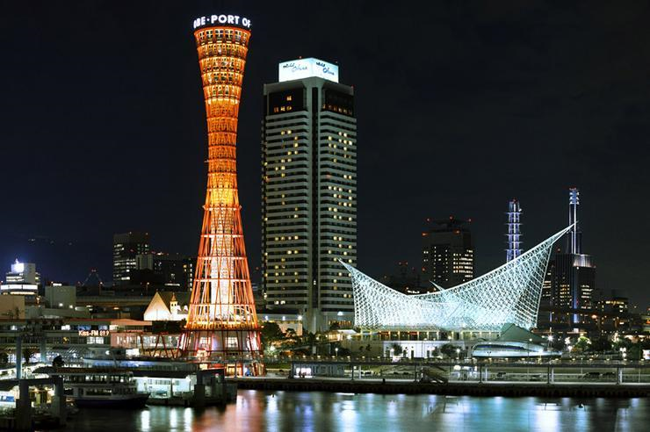
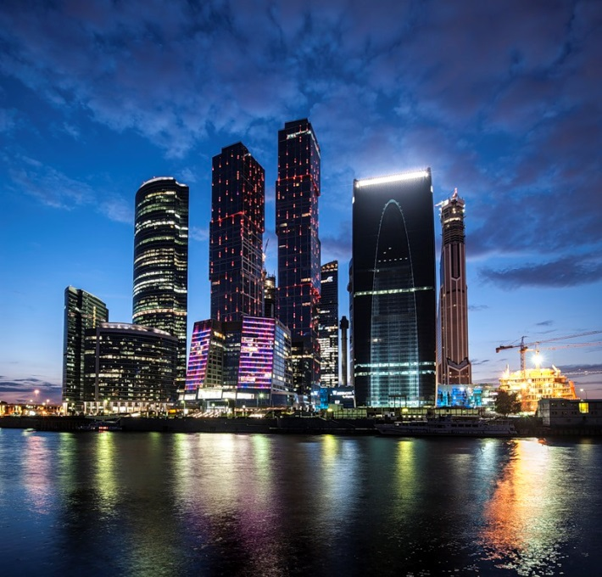
Стереометрия в современной архитектуре

Slide 14
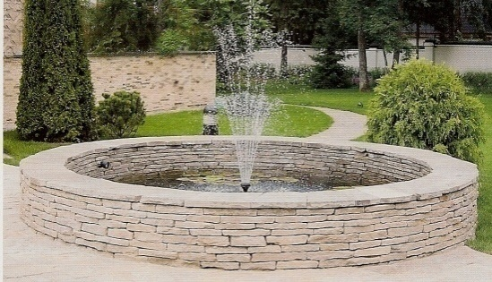
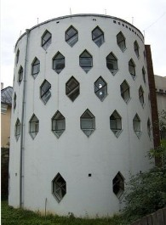
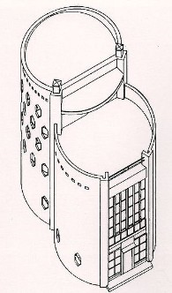
ЦИЛИНДРИЧЕСКИЕ КОНСТРУКЦИИ
К. С. Мельников подробно обосновывает преимущества цилиндрической конструкции: «Экономия материалов: Прямая связь архитектурного изучения геометрии с экономическим эффектом. Задача состоит в том, чтобы… площадь пола была окружена минимальным периметром стен.

